Slide 1

完全要因实验
(Full Factorial Designs)

Slide 2


方法论
Define
Measure
Analyze
Improve
Control
  Improve 概要
  DOE 介绍
  完全要因实验
  对策方案选定

Slide 3
什么是完全要因实验
学习目的
  完全要因实验的理解
  - 完全要因实验的定义和特征
  - 主效果与交互作用的计算方法及分析
  - 最佳条件导出方法
  2. 利用Minitab的完全要因实验的设计及分析理解

Slide 4
什么是完全要因实验
定义
  对因子的全部水准组合，任意抽样实验
  K^{n} 要因实验是对K水准、n个因子的所有水准组合, (K^{n})进行实验
  - 2²要因实验是2水准、2个因子组成
  - 2³ 要因实验是2水准、3个因子组成
  适合于特性化 /最佳化阶段
  对主效果和交互作用的效果都能进行评价。
  所规定的实验领域内的全部过程（Point)中可以推定输出 (反应)值。.
  通过反复实验可以求出实验误差。
特性

Slide 5
2² 设计的标准排列
什么是完全要因实验
  因子的低水准表示为“-” 或 “-1”
  高水准表示为 “+” 或 “+1”
  2² 要因实验的标准排列如下。
反应温度 浓度
- 1 - 1
+1 - 1
-1 +1
+1 +1

Slide 6
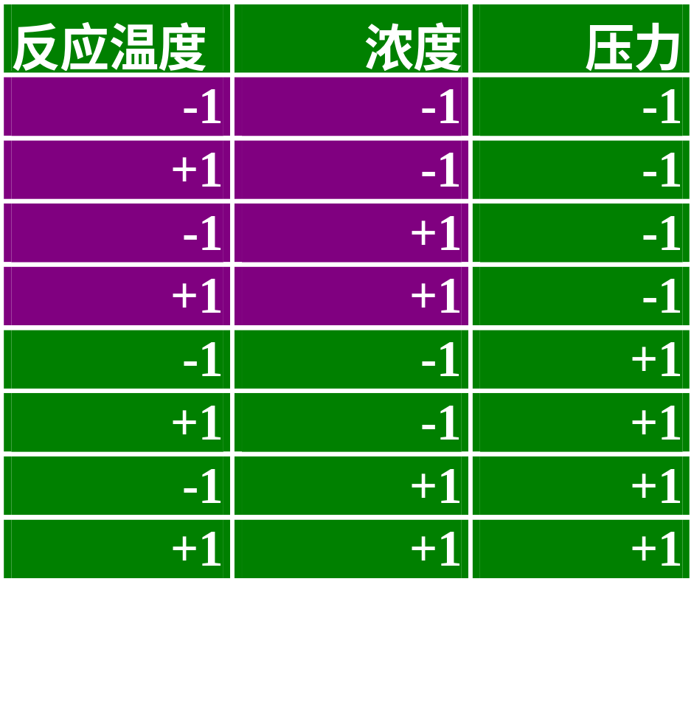
2³ 设计的标准排列
什么是完全要因实验
2² 要因实验
2³ 要因实验
2³ 要因实验包含着 2² 要因实验。

Slide 7
主效果
主效果(Main Effect)
意味着根据因子水准变化的反应值平均变化。即，
显示因子对反应值有多大影响。
52
83
反应温度 浓度
数率
+1
浓度
-1
-1 -1
+1 -1
-1 +1
+1 +1
60
72
52
83
60
72
-1 反应温度 +1
浓度的效果 = [ ( 对应+的数合计 ) - ( 对应-的数合计 ) ] / ( +(-) 符号数 )
= [ ( 52 + 83 ) - ( 60 + 72 ) ] / 2 = 3/2 = 1.5
浓度随着浓度变化增加（低 - 高），数率平均也增加
1.5 左右。

Slide 8
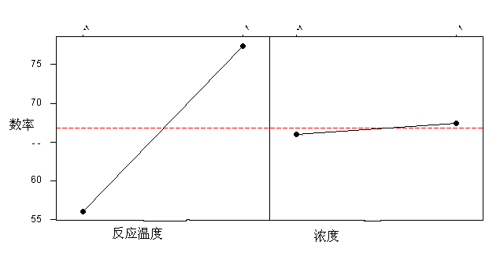
❑ 主效果 Plot
反应温度对数率影响大，但浓度对此几乎没有影响。但此因子间交互作用，可能是歪曲的判断结果，所以没有交互作用的前提下才能说这结论是准确。

Slide 9
交互作用(Interaction Effect)
交互作用
除了各因子的个别效果之外，因子组合特别效果有无？
交互作用：因2因子以上特定因子水准组合而出现的效果。
● 交互作用存在与否
- 一个因子的效果随着另一个因子水准的变化而变化时，
存在交互作用效果。

Slide 10
交互作用(Interaction Effect)
52
83
反应温度是低水准(-1)时 :
随着浓度由低水准转为高水准，数率减少8
+1
浓度
-1
反应温度是高水准(+1)时:
随着浓度由低水准转为高水准时，数率增加 11
Δ = -8
Δ = +11
60
72
-1 反应温度 +1
浓度的效果随着温度水准而不同，所以存在温度与浓度的交互作用。

Slide 11
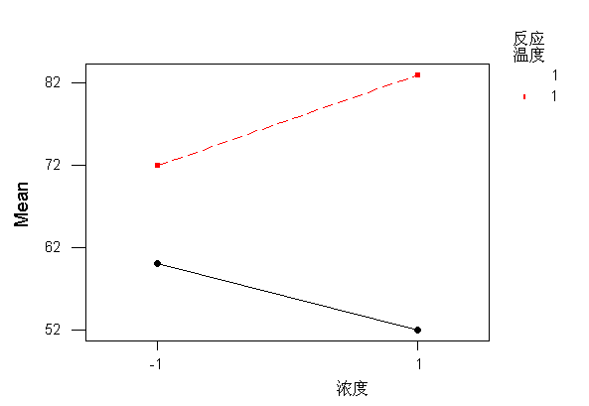
❑ 交互作用效果 Plot
交互作用(Interaction Effect)
因反应温度与浓度之间有交互作用，所以不仅看主效果Plot，应根据交互作用效果Plot判断数率的变化。

Slide 12
交互作用(Interaction Effect)
❑ 交互作用的有•无
数率
B=+1
B=-1
没有交互作用时，对应相对因子各水准的输出变量变化是平行。
有交互作用时，对应相对因子各水准的输出变量变化是交叉或不平行。
+1
+1
-1
-1
-1 +1 A
无交互作用状态
数率
B=+1
B=-1
数率
B=+1
B=-1
+1
+1
+1
-1
+1
-1
-1
-1
-1 +1 A
-1 +1 A
交互作用非常大
有交互作用

Slide 13
完全要因实验的例
通过测定和分析阶段，得知影响半导体制造A 工程数率(输出变量)的因子
(输入变量)是温度,浓度及压力。
1阶段: 问题记述
  Process Engineer知道对半导体数率的温度，浓度及压力的效果。
2阶段: 设定因子及水准，用Minitab作成实验DATA SHEET
  因子及水准
    反应温度 (℃) : 160℃ (-1) , 180 ℃ (+1)
    B 浓度 (%) : 20% (-1) , 40% (+1)
    C 压力(psi) : 5 psi (-1) , 10 psi (+1)
  用Minitab作成实验DATA SHEET
生成2³ 要因模型的设计。
: 2 X 2 X 2 = 8 个runs的完全要因实验。

Slide 14
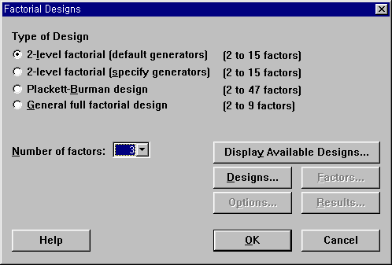
利用Minitab的完全要因实验
  用Minitab作成实验DATA SHEET
      Stat>DOE>Factorial>Create Factorial Design
Step 1
显示可能的实验设计Menu
Click
因子数

Slide 15
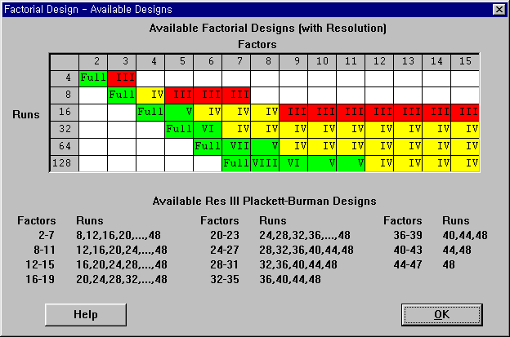
Step 2
确认可能的实验设计及根据被选取设计的实验数
实验数
因子数
Click
上表只能看出可能的实验设计。
在这个例中要做3因子完全要因实验(Full Factorial Design)，所以对应因子 3的实验数为8

Slide 16
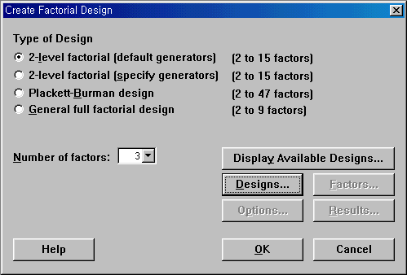
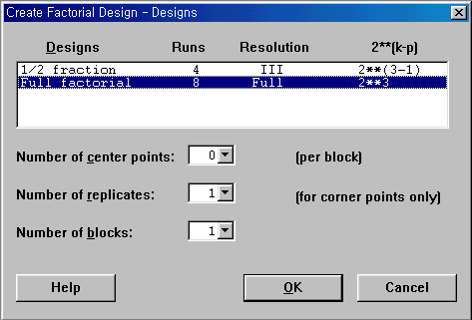
Step 3
实验设计的选择
不存在Block化要因
Click
有8个runs的3变量完全要因实验。
中心点数
反复数
Click
Block数

Slide 17
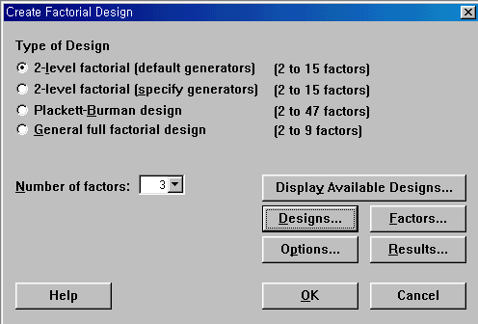
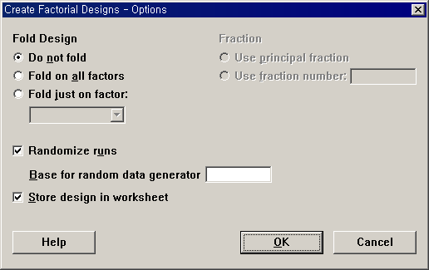
Step 4
Option 选择
Click
为实验顺序的Random化选择
需要Random化时， Minitab再排列实验的
标准顺序。
Click

Slide 18
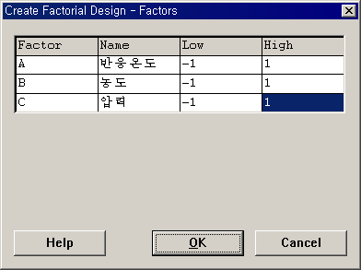
Step 5
指定Factor的名称及水准
Click
指定实验因子的名称和水准，
使模型具体化。
Click

Slide 19
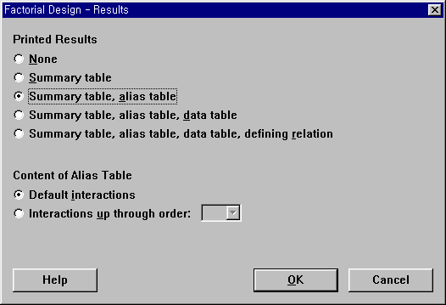
Step 6
指定分析结果输出方法
分析结果中，选择愿意输出的部分。
Click
Click

Slide 20
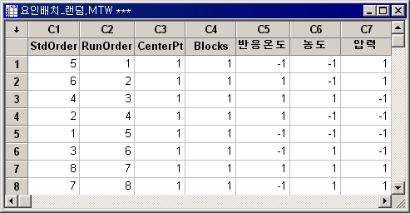
Create Factorial Design 实行结果
( Session窗的内容 )
Factorial Design
Full Factorial Design
Factors: 3 Base Design: 3, 8
Runs: 8 Replicates: 1
Blocks: none Center pts (total): 0
All terms are free from aliasing
Click
( Worksheet的内容 )

Slide 21
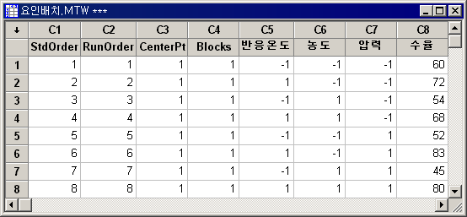
3阶段: 实施实验输入DATA

Slide 22
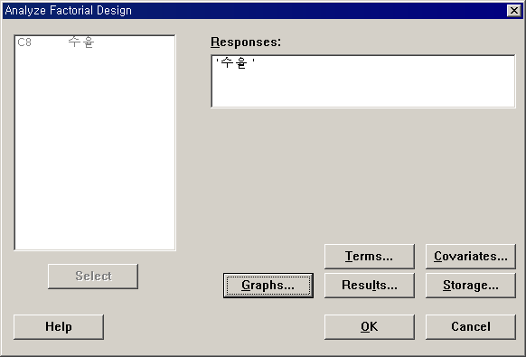
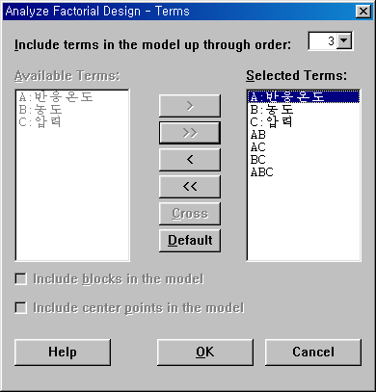
利用Minitab的分析
4 阶段: 关于完全模型(Full Model)的ANOVA表作成
Step 1
Stat > DOE > Analyze Factorial Design
输入分析的反应变量
Click
Click

Slide 23
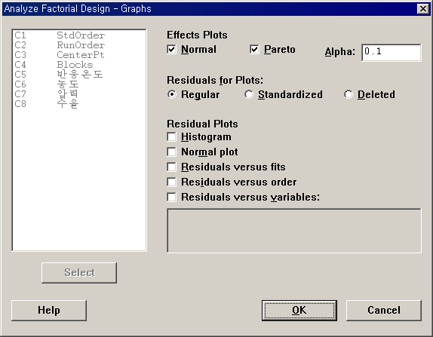
Step 2
Graph 选择
Normal & Pareto Plot的选择
Click
画Plot时使用的
留意水准
Click

Slide 24
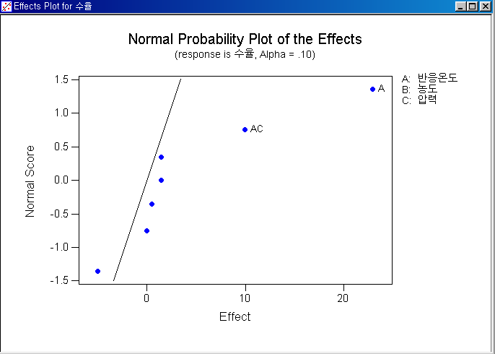
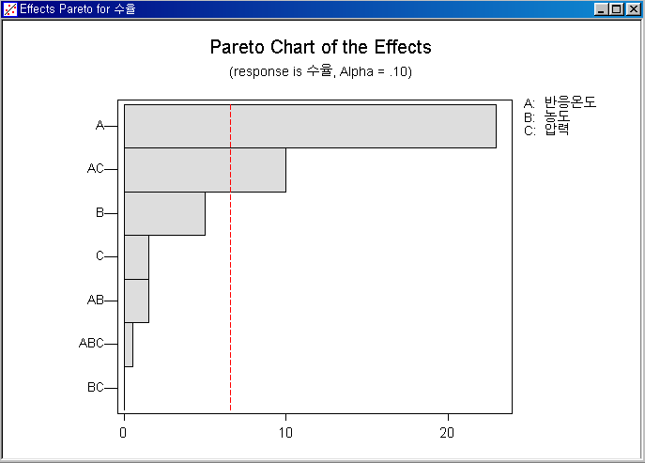
Analyze Factorial Design 实行结果
( 输出图表的选择 )

Slide 25
Analyze Factorial Design 实行结果
 4 –1 阶段: 通过图表确认无影响的因子。
在留意水准10%离上面的正态线越远效果越有影响。
在本例中反应温度，反应温度*压力的交互作用效果有影响。
利用Graph，认定 哪些项按误差项Pulling为好的参考资料。

Slide 26
Analyze Factorial Design 实行结果
基准线
基准线计算是知道留意水准时在Minitab自动计算。
得出与前面的 Normality Probability Plot相同结果。
Graph比基准线往右，被判断为效果有影响。
在选定按误差项Pulling的项时，一般来讲把最高差的交互作用 ABC Pulling， 在 此例中，因BC的交互作用为0 ，所以，值得把此两个项按误差项Pulling 。

Slide 27
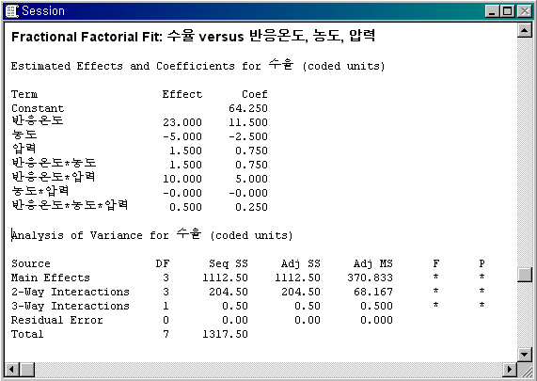

Analyze Factorial Design 实行结果
 4-2 阶段. Analyze Factorial Design 实行结果作成的ANOVA表
为什么没有P值？
没有F和P值!!!
有P值时根据P值选择无影响的效果，但在这例中利用前Graph分析的结果。

Slide 28
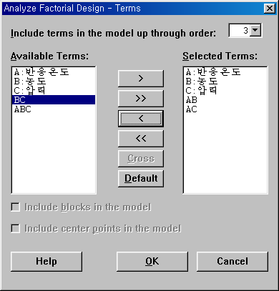
5阶段: 消除无影响的项，作成关于缩小模型(Reduced Model)的
ANOVA表。
在4-1 阶段的Graph中消除效果小的项，重新实行Analyze
    Stat > DOE > Analyze Factorial Design
Step 1
Click
Click
在分析项(Selected Terms)中 没有ABC项和BC项，是因为 把此两项，按误差项Pulling的缘故。

Slide 29
( 关于缩小模型的ANOVA表 )
Fractional Factorial Fit: 数率 versus 反应温度,浓度,压力
Estimated Effects and Coefficients for 数率 (coded units)
Term Effect Coef SE Coef T P
Constant 64.250 0.1768 363.45 0.000
反应温度 23.000 11.500 0.1768 65.05 0.000
浓度 -5.000 -2.500 0.1768 -14.14 0.005
压力 1.500 0.750 0.1768 4.24 0.051
反应温度*浓度 1.500 0.750 0.1768 4.24 0.051
反应温度*压力 10.000 5.000 0.1768 28.28 0.001
Analysis of Variance for 数率 (coded units)
Source DF Seq SS Adj SS Adj MS F P
Main Effects 3 1112.50 1112.50 370.833 1E+03 0.001
2-Way Interactions 2 204.50 204.50 102.250 409.00 0.002
Residual Error 2 0.50 0.50 0.250
Total 7 1317.50
Step 2
在ANOVA表中看p值时，消除没有影响的效果( p值 > 0.05 )，
(“Selected Terms”中不包括无影响的项)从新实行Analyze
    Stat > DOE > Analyze Factorial Design

Slide 30
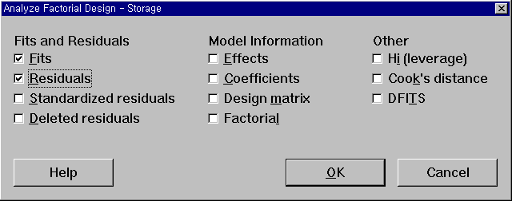
Step 3
实行Analyze Factorial Design时，为了残差分析把
Residuals 和 Fits 储存在Work sheet.
Click
Click

Slide 31
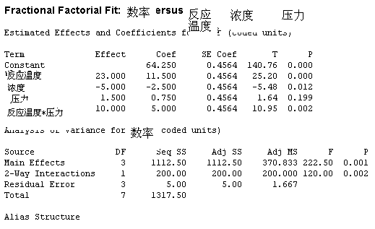
( 再缩小的ANOVA表 )
把压力因子放在模型的理由是什么?

Slide 32
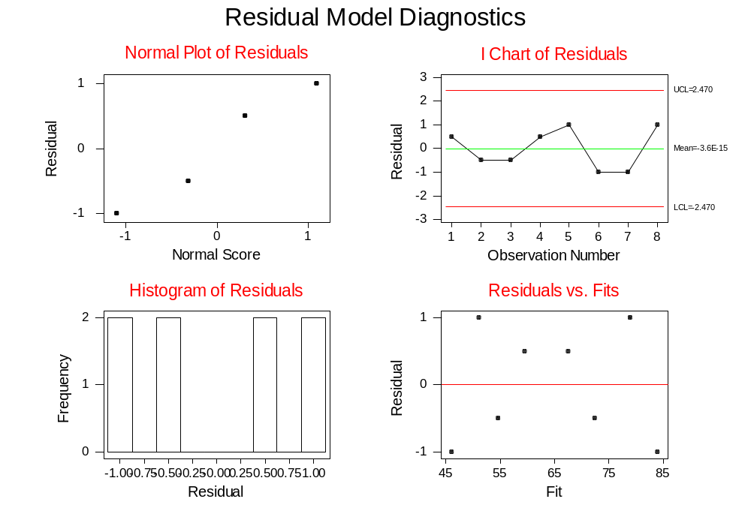
6阶段: 分析残差图(Residual Plots)确认模型的适合性
    Stat > Regression > Residual Plots
有脱离USL, LSL
的点吗?
是不是正态分布
点以0(横线)为中心，任意分布吗?
Graph上的点表示残差(Residual).假如残差随正态分布没有管理脱离以0为中心
任意分布，就判断其分析结果得出的模型(数学式)是适合的。

Slide 33
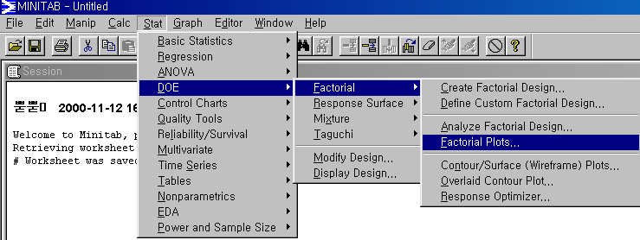
7阶段 : 主效果分析
Step 1
Stat > DOE > Factorial > Factorial Plots

Slide 34
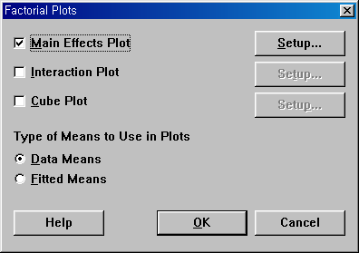
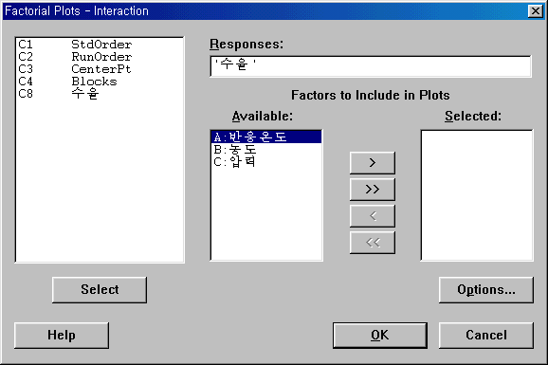
Step 2
Set-up: 选择Plot包含的因子
Click
主效果 Plot
Click

Slide 35
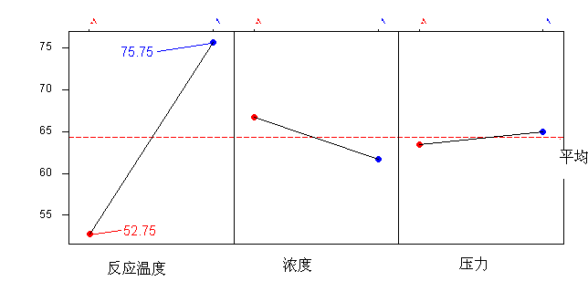
( 主效果 Plot )
数 率
反应温度的效果最大，压力的效果几乎是没有。
倾斜度越大效果也越大。

Slide 36
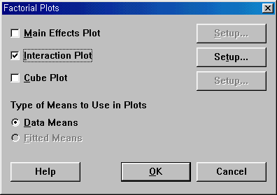
8阶段 : 在ANOVA表中分析有影响的交互效果
Step 1
Stat > DOE > Factorial > Factorial Plots
Step 2
Set-up: 选择Plot包含的因子
Click
交互效果 Plot
Click

Slide 37
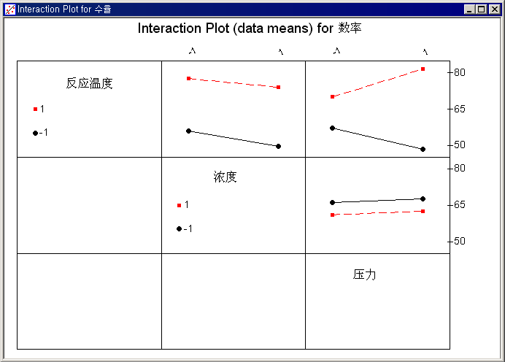
( 交互效果 Plot )
交互作用存在
交互作用几乎没有
交互作用不存在

Slide 38
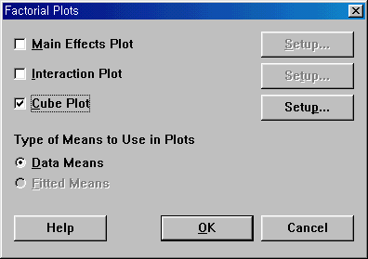
DATA的视觉化 –立方形Graph

Slide 39
DATA的视觉化 – 立方形 Plot
Step 1
Stat > DOE > Factorial > Factorial Plots
Step 2
Set-up: 选择Plot包含的因子
Click
立方形 Plot
Click

Slide 40
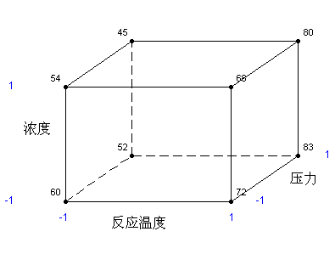
立方形 Plot
这个Graph视觉化反应(输出)值的分布情况。
数率最大化的因子的水准是 ?

Slide 41
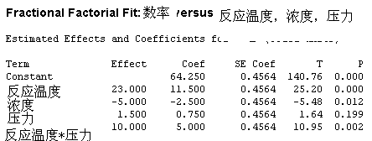
9阶段: 用ANOVA表的Coef叙述数学MODEL
数率 = 64.25+11.5反应温度 - 2.5浓度 + 0.75压力+ 5.0反应温度*压力

Slide 42
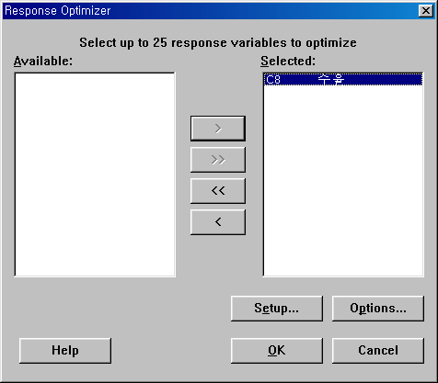
完全要因实验分析方法
阶段10: 数学MODEL的意思转换为Process用语
Step 1
利用Response Optimizer
Stat > DOE > Factorial > Response Optimizer…
欲分析的反应变量
移到 >或者 >> .
Click

Slide 43
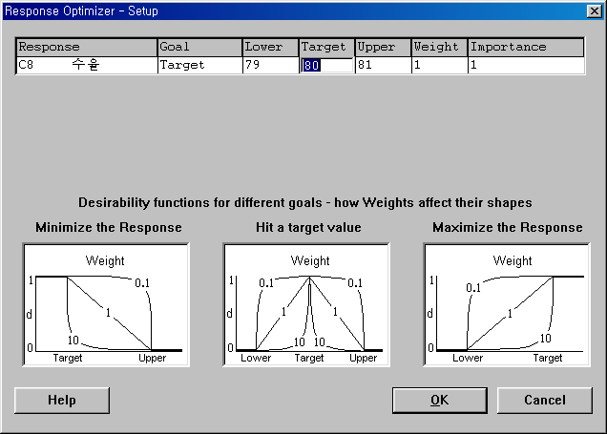

完全要因实验分析方法
Step 2
Set-up
反应变量数率的规格为 79 ~ 81时，在 Goal里选择 Target，Lower 里79, Upper里 81, Target里输入 80.
Click
Click

Slide 44
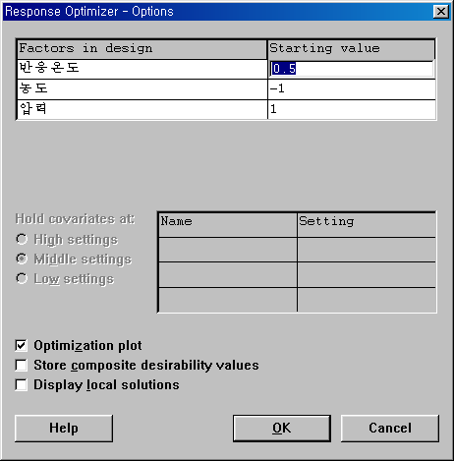

完全要因实验分析方法
Step 3
Option
Search为定义，子钩的始发点
输入因子水准的值。
这个值为输入因子水准的最大值
和最小值之间的值。
输出最佳化 Plot.
Click
Click

Slide 45
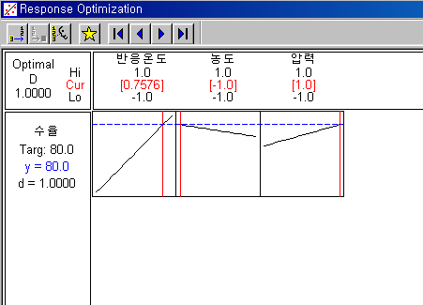
完全要因实验分析方法
Step 3
结果分析及决定因子的最佳水准
满足反应变量的目标值80的 code化的三个因子的水准。
移动这个 Line，因子的三个 Setting值有变化，y值及满足度(d)值也改变。
阶段 11: 再现最佳条件。拟定下一个阶段的实验计划
或适用变化的条件。

Slide 46
有中心点的完全要因实验的 例
2-水准实验设计时，只考虑输入变量的2个水准，
随时存在忽略曲线效果的危险。
追加“中心点(Center points)”，因此不增加实验次数也能检定曲线效果。
例: 作为Process Engineer想提高相互不同的2个die-castings的数率，
并且对温度及压力的2个输入变量，有关心。
作为Engineer追加对 2x2 模型的5个中心点而执行实验，
决定要对实验误差及曲率效果，进行推定。
输入变量
  温度(Temp)
    水准: 150(-1), 155(0), 160(+1)
  压力(Pressure)
    水准: 30 (-1), 35(0), 40 (+1)

Slide 47
有中心点的完全要因实验的 例
1 阶段: 问题记述
作为Process Engineer想提高相互不同的2个die-castings的
数率，并且对温度及压力的2个输入变量，有关心。
2 阶段: 记述因子及水准，生成 Minitab 实验DATA SHEET
  温度: 150, 155, 160
  压力: 30, 35, 40
  Stats > DOE > Create Factorial Design
      - Designs: Full Factorial, 5 Center points
      - Options: No randomization of runs
      - Factors: Specify names and levels
3 阶段: 实施实验输入DATA

Slide 48
有中心点的完全要因实验的 例
3 阶段: 实施实验输入DATA
Temp Press Yield Yield2
150 30 39.30 39.30
160 30 40.90 40.90
150 40 40.00 40.00
160 40 41.50 41.50
155 35 40.30 42.30
155 35 40.50 42.50
155 35 40.70 42.70
155 35 40.20 42.20
155 35 40.60 42.60
制品1的数率(Yield)
制品2的数率(Yield)

Slide 49
4阶段: 作成对制品1数率(Yield)的 ANOVA表
Stat > DOE > Analyze Factorial Design
Fractional Factorial Fit
Estimated Effects and Coefficients for Yield (coded units)
Term Effect Coef StDev Coef T P
Constant 40.4250 0.1037 389.89 0.000
Temp 1.5500 0.7750 0.1037 7.47 0.002
Press 0.6500 0.3250 0.1037 3.13 0.035
Temp*Press -0.0500 -0.0250 0.1037 -0.24 0.821
Ct Pt 0.0350 0.1391 0.25 0.814
Analysis of Variance for Yield (coded units)
Source DF Seq SS Adj SS Adj MS F P
Main Effects 2 2.82500 2.82500 1.41250 32.85 0.003
2-Way Interactions 1 0.00250 0.00250 0.00250 0.06 0.821
Curvature 1 0.00272 0.00272 0.00272 0.06 0.814
Residual Error 4 0.17200 0.17200 0.04300
Pure Error 4 0.17200 0.17200 0.04300
Total 8 3.00222
曲率效果

Slide 50
5阶段: 消除没有影响的项 – 缩小模型(Reduced model)
    Stat > DOE > Analyze Factorial Design
      - Storage > Residuals & Fits
Fractional Factorial Fit
Estimated Effects and Coefficients for Yield (coded units)
Term Effect Coef StDev Coef T P
Constant 40.4444 0.05729 705.99 0.000
Temp 1.5500 0.7750 0.08593 9.02 0.000
Press 0.6500 0.3250 0.08593 3.78 0.009
Analysis of Variance for Yield (coded units)
Source DF Seq SS Adj SS Adj MS F P
Main Effects 2 2.82500 2.82500 1.41250 47.82 0.000
Residual Error 6 0.17722 0.17722 0.02954
Curvature 1 0.00272 0.00272 0.00272 0.08 0.791
Lack of Fit 1 0.00250 0.00250 0.00250 0.06 0.821
Pure Error 4 0.17200 0.17200 0.04300
Total 8 3.00222
消除的项是什么?

Slide 51
4-1 阶段: 作成对制品 2数率(Yield2)ANOVA表
    Stat > DOE > Analyze Factorial Design
Estimated Effects and Coefficients for Yield2 (coded units)
Term Effect Coef StDev Coef T P
Constant 40.4250 0.1037 389.89 0.000
Temp 1.5500 0.7750 0.1037 7.47 0.002
Press 0.6500 0.3250 0.1037 3.13 0.035
Temp*Press -0.0500 -0.0250 0.1037 -0.24 0.821
Ct Pt 2.0350 0.1391 14.63 0.000
Analysis of Variance for Yield2 (coded units)
Source DF Seq SS Adj SS Adj MS F P
Main Effects 2 2.8250 2.82500 1.41250 32.85 0.003
2-Way Interactions 1 0.0025 0.00250 0.00250 0.06 0.821
Curvature 1 9.2027 9.20272 9.20272 214.02 0.000
Residual Error 4 0.1720 0.17200 0.04300
Pure Error 4 0.1720 0.17200 0.04300
Total 8 12.2022
曲率效果

Slide 52
5-1 阶段: 消除没有影响的项- 缩小模型(Reduced model) .
    Stat > DOE > Analyze Factorial Design
      - Storage > Residuals & Fits
Estimated Effects and Coefficients for Yield2 (coded units)
Term Effect Coef StDev Coef T P
Constant 40.4250 0.09341 432.78 0.000
Temp 1.5500 0.7750 0.09341 8.30 0.000
Press 0.6500 0.3250 0.09341 3.48 0.018
Ct Pt 2.0350 0.12532 16.24 0.000
Analysis of Variance for Yield2 (coded units)
Source DF Seq SS Adj SS Adj MS F P
Main Effects 2 2.8250 2.82500 1.41250 40.47 0.001
Curvature 1 9.2027 9.20272 9.20272 263.69 0.000
Residual Error 5 0.1745 0.17450 0.03490
Lack of Fit 1 0.0025 0.00250 0.00250 0.06 0.821
Pure Error 4 0.1720 0.17200 0.04300
Total 8 12.2022
中心点怎么样? 有影响吗?

Slide 53
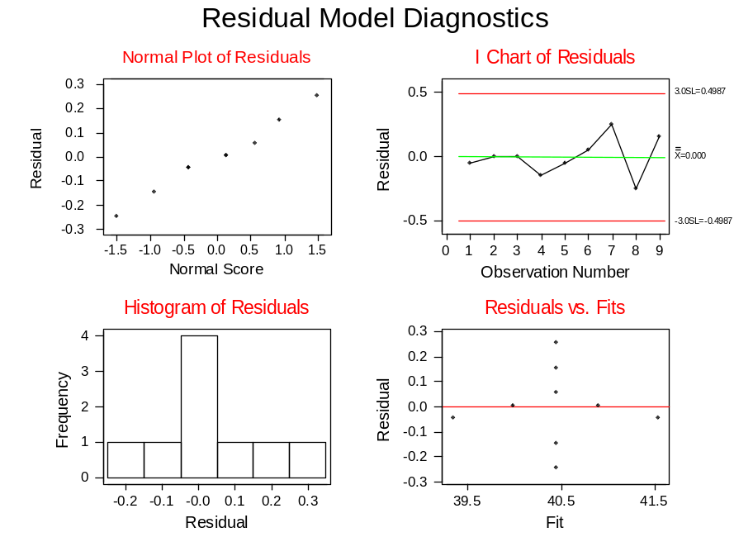
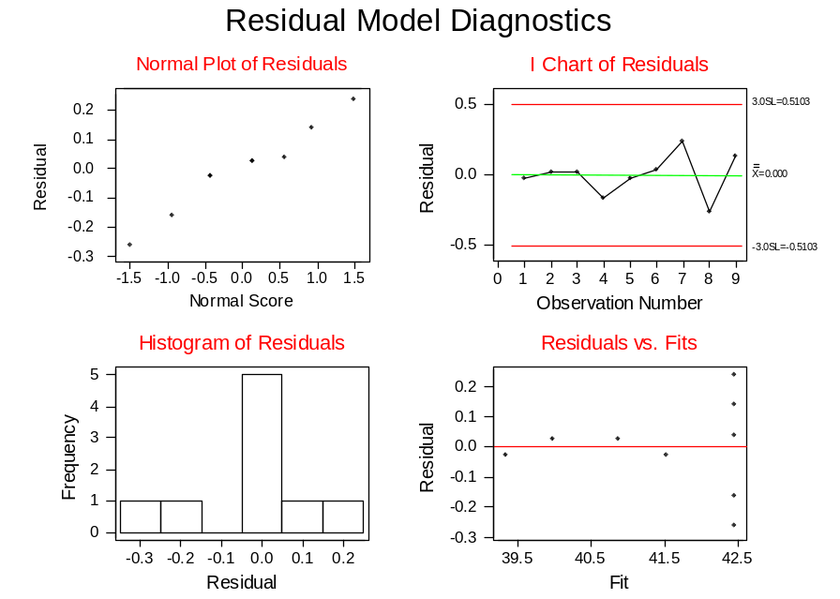
6阶段: 分析残差图确认模型的适合性。
    Stat > Regression > Residual Plots
制品1
制品2

Slide 54
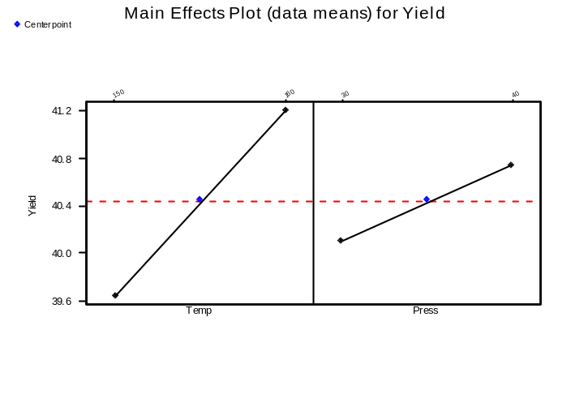
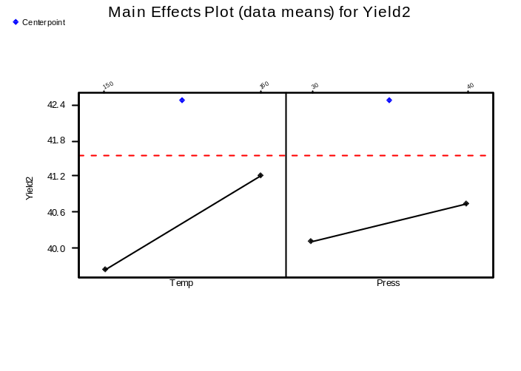
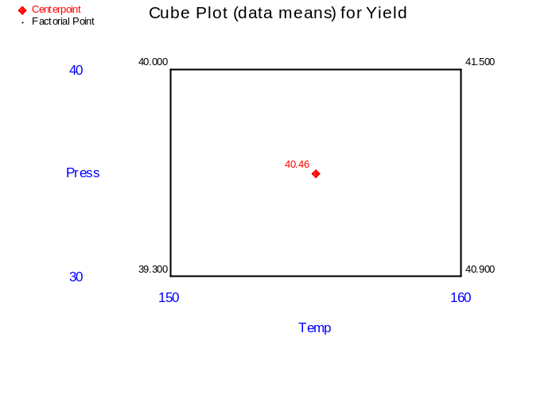
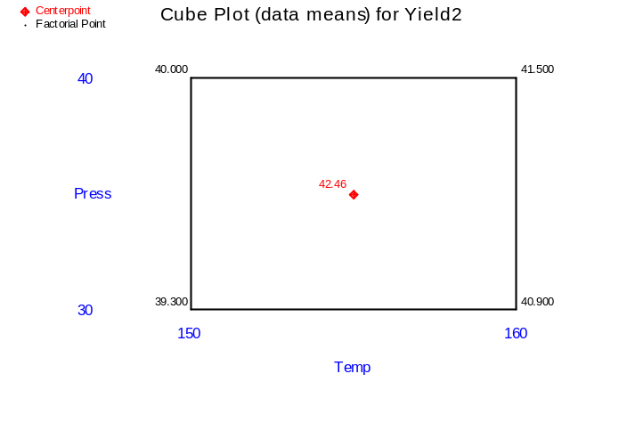
7阶段: 在ANOVA表分析有影响的主效果
    Stat > DOE > Factorial Plots >Main Effects Plot
    Stat > DOE > Factorial Plots > Cube Plot
因点脱离直线，可以知道有曲率效果。
制品1
制品2

Slide 55
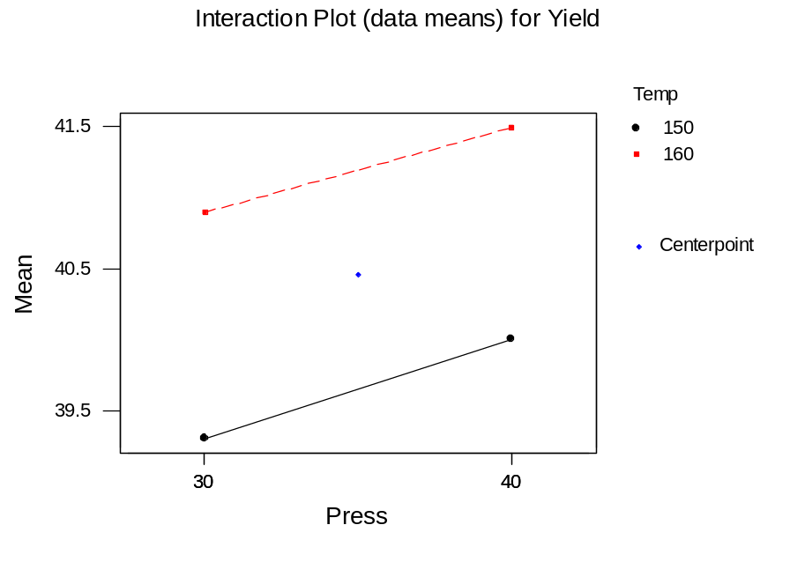
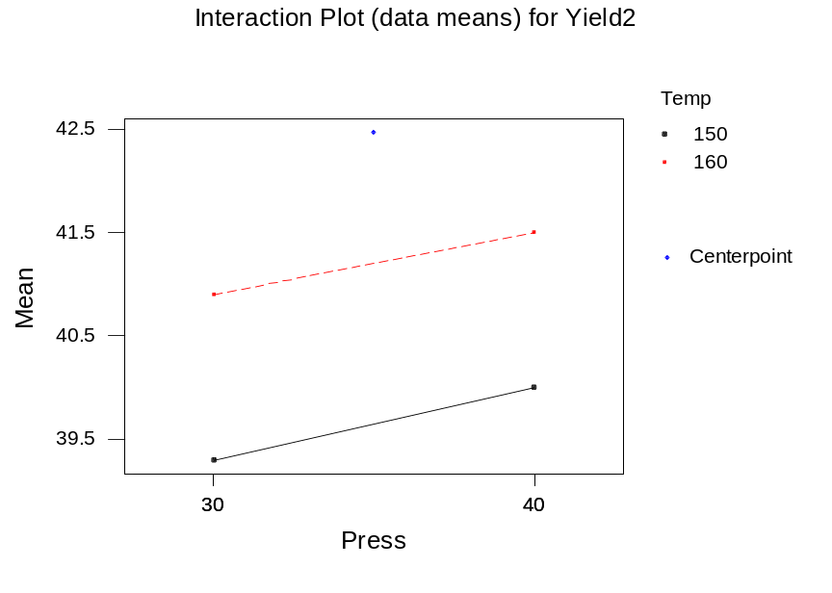
8阶段: 在ANOVA表分析有影响的交互效果
    Stat > DOE > Factorial Plots > Interaction Plot
制品1
点在两个直线的外面，可以知道有曲率效果。
制品2

Slide 56
9阶段: 记述数学MODEL的结果
  制品 1的模型
  与制品2的数率(yield2)相关，还没得到有效的模型。 现在始点，只知道曲线
  效果存在。
    从新设定水准，再实行 DOE或反应表面分析 (RSM).
Term Effect Coef T P
Constant 40.4444 705.99 0.000
Temp 1.5500 0.7750 9.02 0.000
Press 0.6500 0.3250 3.78 0.009
Yield = 40.44 + 0.775 * Temp + 0.325 * Press

Slide 57
10阶段: 把数学MODEL的意思转换为Process用语。
11阶段: 再现最佳条件。拟定下一个阶段实验的计划或适用
变化的条件。

